Slide 1
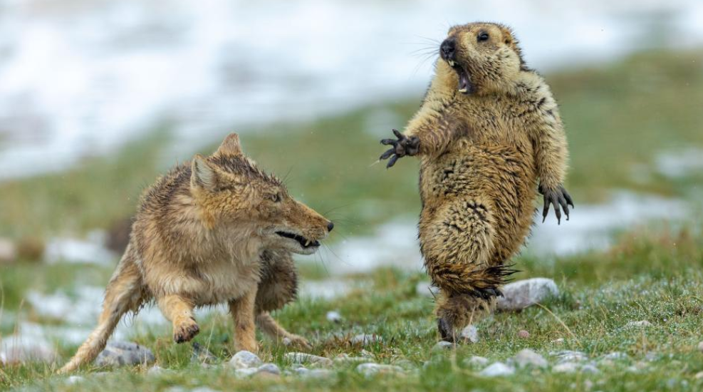
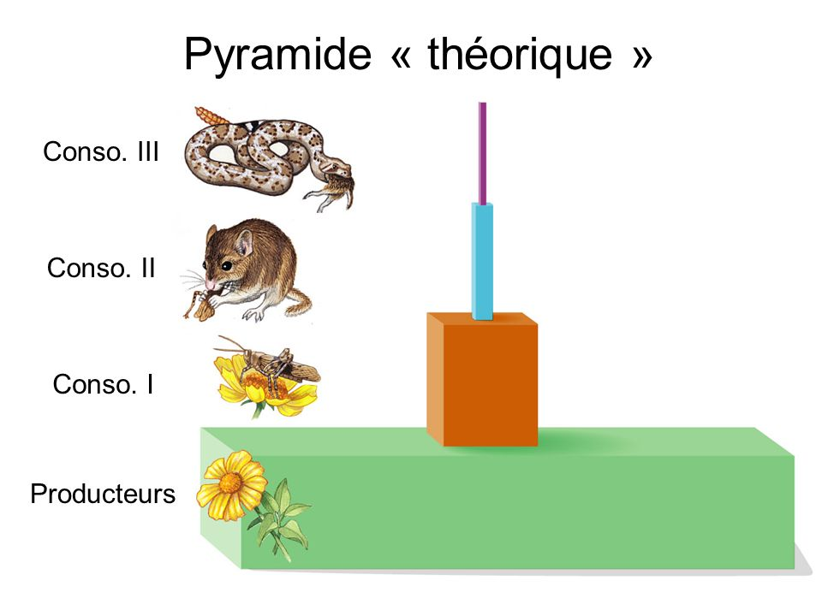
Chapitre 4 : flux de la matière et de l’énergie dans l’écosystème
Notes:
Cette image rare d'un renard tibétain et d'une marmotte au moment de l'attaque a valu au photographe chinois Yongqing Bao la meilleure distinction de photographe animalier de l'année.

Slide 2
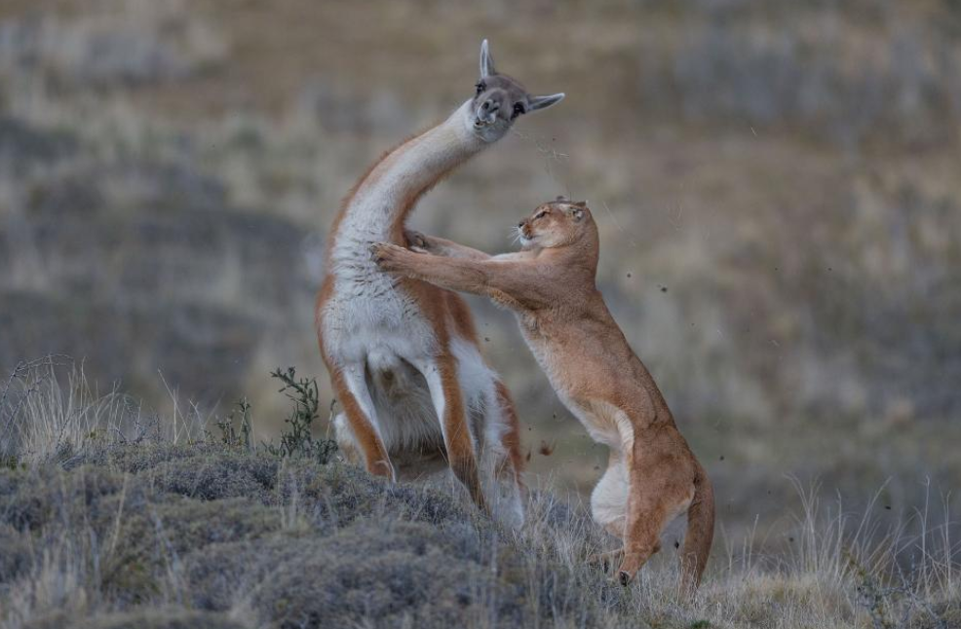
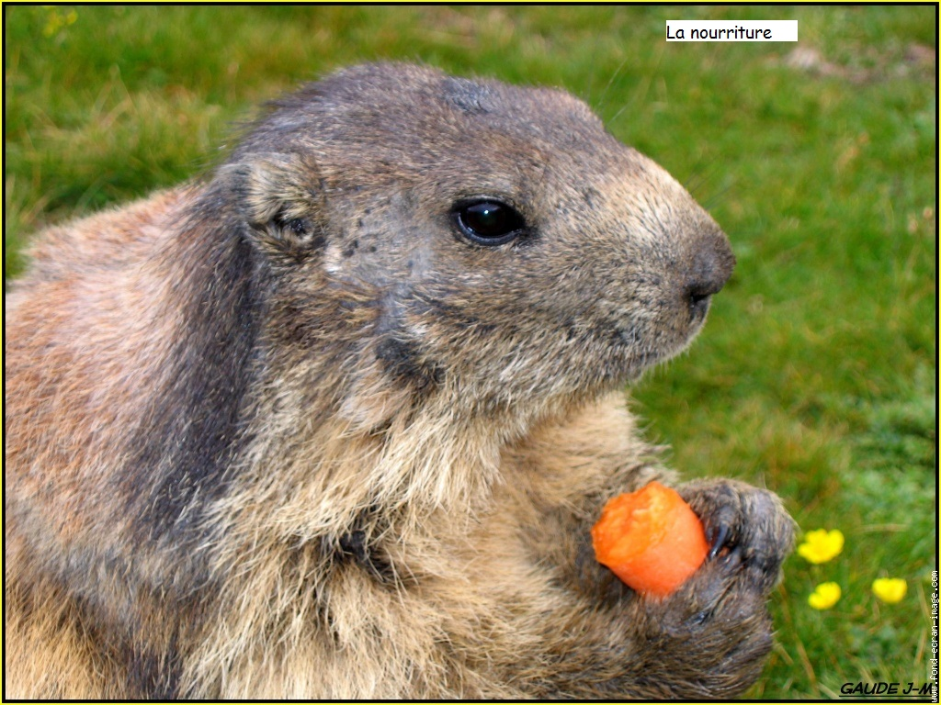
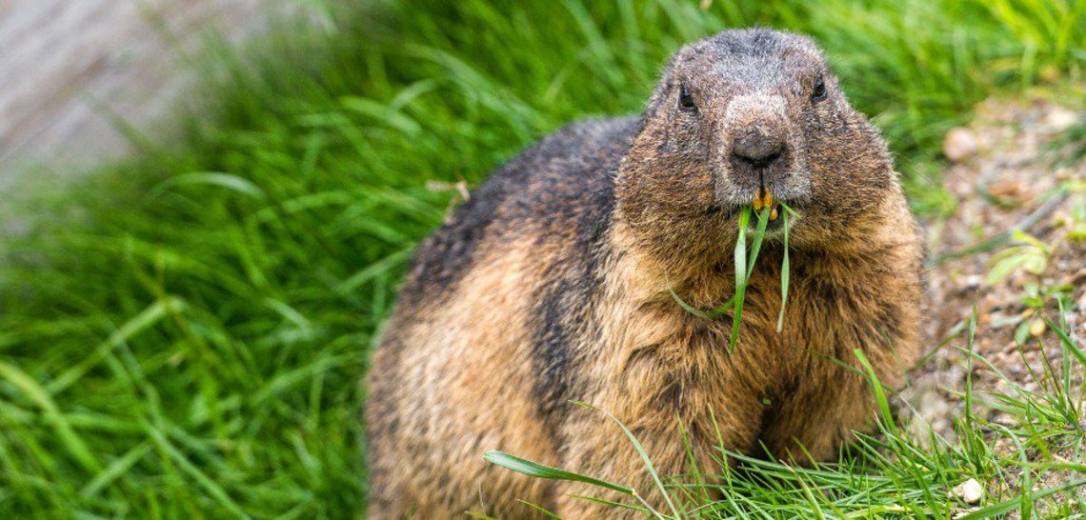

Slide 3
Introduction
Rien ne se perd, rien ne se crée, tout se transforme ; telle est la loi de la conservation de la masse énoncée par Lavoisier. La matière dans un écosystème suit aussi cette importante loi.
Les êtres vivants d’un écosystème ont des relations alimentaires entre eux. On parle des relations trophiques.
Ces relations permettent un flux de matière et de l’énergie qui circulent d’un organisme à un autre, puis recyclées grâce aux décomposeurs.
Quelles sont les types de relations trophiques dans un écosystèmes?

Slide 4
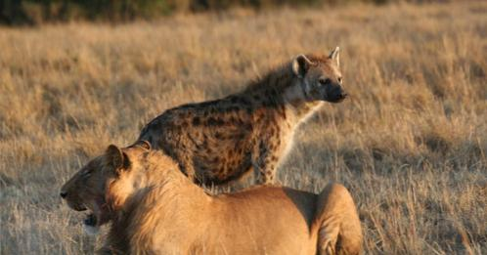
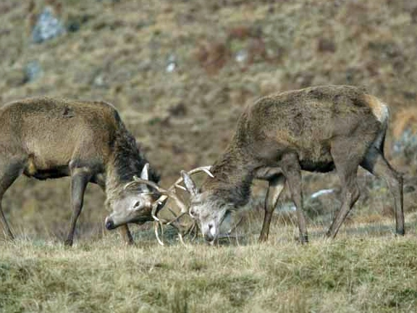
I. Les relations trophiques
1. La compétition
Concurrence de deux espèces différentes sur les mêmes proies.
La compétition ici est dite interspécifique car elle est entre deux individus de deux espèces différentes.
Concurrence des individus de la même espèce pour avoir l’accès à la reproduction.
La compétition ici est dite intraspécifique car elle est au sein d’une même espèce

Slide 5
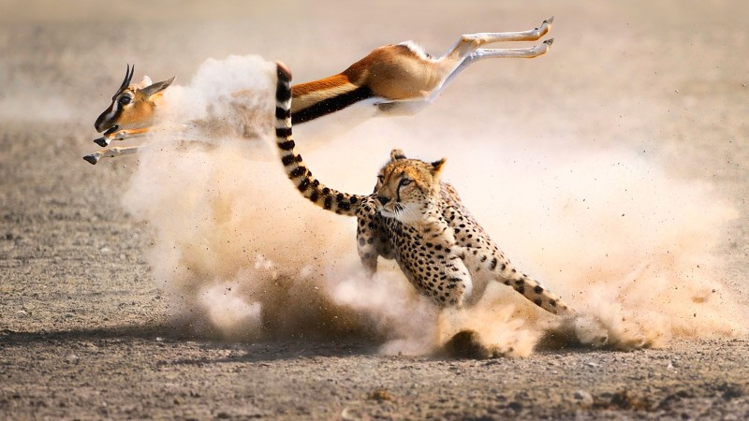
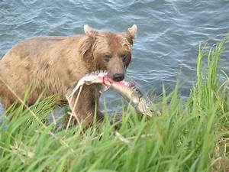
2. La prédation
Le léopard et la gazelle sont deux individus de deux espèces différentes, et donc il s’agit d’une relation trophique interspécifique. C’est la prédation.
Le prédateur (le léopard) tue son proie (la gazelle) pour se nourrir ou pour alimenter son progéniture

Slide 6
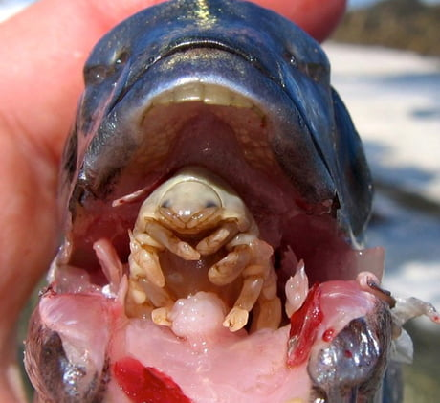
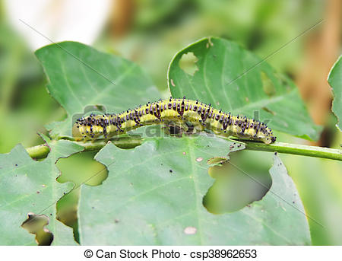
3. Le parasitisme
Le ceratothoa italica est un parasite qui se fixe sur la langue des poissons. Il s’en nourrit et peut même finir par la remplacer.
La chenille est une forme intermédiaire de plusieurs insectes, elle se nourrit par les feuilles des plantes en leurs causant des dégâts considérables

Slide 7
Relation trophique | définition | Impacts sur chacun des partenaires
Compétition | Relation de rivalité entre deux individus de deux espèces différentes (interspécifique) ou entre deux individus de la même espèce (intraspécifique) | - Pour les deux partenaires
Prédation | Relation interspécifique, qui consiste à s’emparer une proie pour la dévorer par le prédateur | + prédateur - proie
parasitisme | Relation interspécifique dont le parasite tire profit d’un organisme hôte pour se nourrir | + parasite - hôte

Slide 8
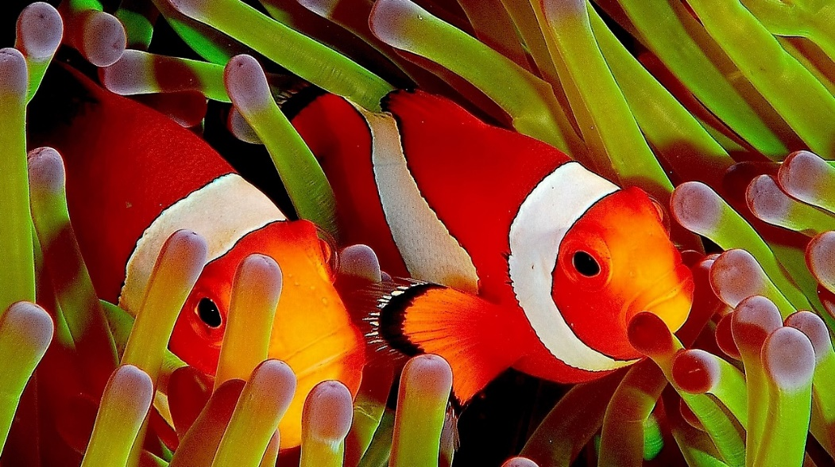
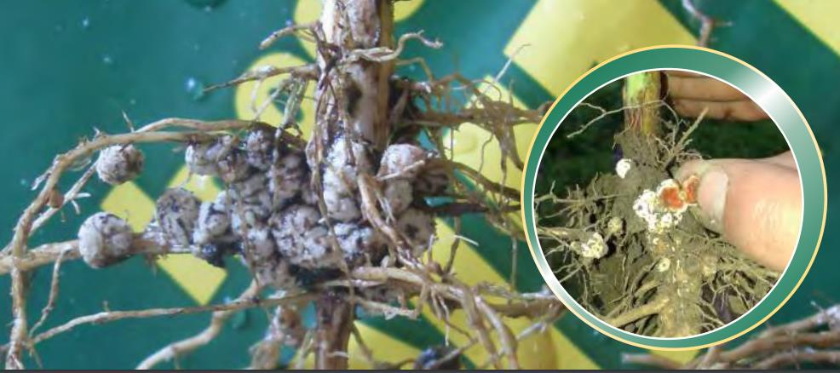
I. Les relations trophiques (suite)
4. La symbiose (association obligatoire)
Un couple de poisson du genre premnas vit en coopération une anémone de mer, cette relation à un effet bénéfique pour les deux espèces. C’est une relation symbiotique
Association permanente des individus d’espèces différentes et qui ne pourront jamais se séparer.
bactéries fixatrices de l’azote atmosphérique pour le rendre disponible aux plantes.

Slide 9
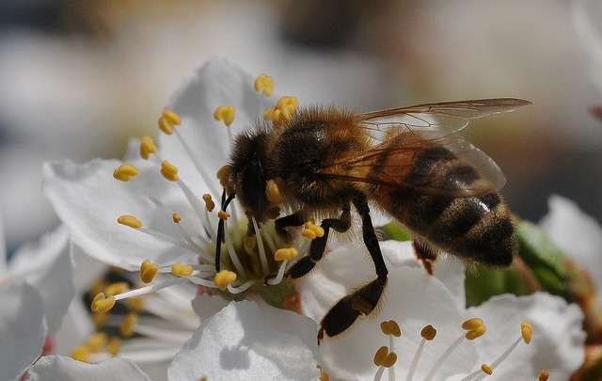
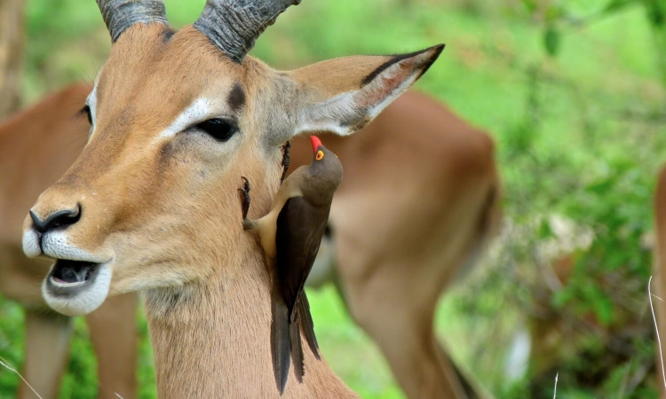
5. Le mutualisme
les abeilles se nourrissent par le nectar produit par les fleurs. ainsi permettant le transport des grains de pollen (pollinisation)
La dissociation de ces individus n’est pas nuisible pour eux
Association non obligatoire
Les bénéfices sont réciproques
Le pique-bœuf nettoyant un mammifère de leurs parasites en les mangeant.
Association non obligatoire
les bénéfices sont réciproques

Slide 10
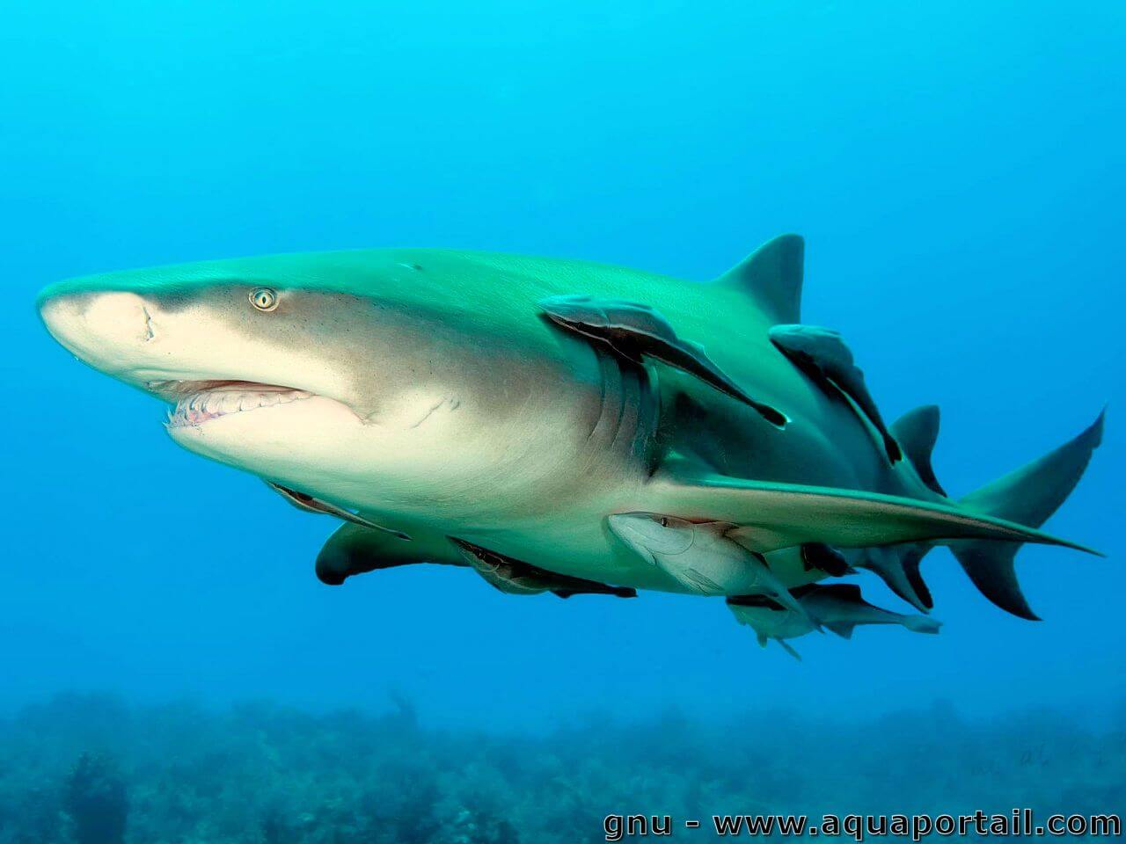
6. Le commensalisme
Certains poissons vivent prés du requin, ils y trouvent de la protection et de la nourriture.
Les poissons ont un bénéfice
Le requin est indiffèrent

Slide 11
Relation trophique | définition | Impacts sur chacun des partenaires
Symbiose | Association obligatoire entre des individus d’espèces différentes dont le bénéfice est réciproque et que la séparation est nuisible pour les deux. | + Pour les deux partenaires
mutualisme | Association non obligatoire entre des individus d’espèces différentes dont le bénéfice est réciproque mais leur séparation n’est pas nuisible | + pour les deux partenaires
commensalisme | Association non obligatoire entre des individus d’espèces différentes dont l’un partenaire tire profit, l’autre est indifférent | + pour l’un 0 pour l’autre
Exemples
Bactérie E.coli et l’homme Bactéries et racines des plantes
Les balaines et la tortue Les pique-bœufs et les grands mammifères
Le requin et les petits poissons Orchidées et tronc d’arbre

Slide 12
rappel
Les relations trophiques :
La compétition
La prédation
Le parasitisme
La symbiose
Le mutualisme
Le commensalisme

Slide 13
II. Les chaines et réseaux trophiques
1. La chaine alimentaire
Chaine alimentaire
Mais
Criquet
Iguane
serpent
Régime alimentaire
autotrophe
Herbivore
carnivore
carnivore
Niveau trophique
producteur
Consommateur I
Consommateur II
Consommateur III
Autotrophe : on appelle autotrophe tout être vivant capable de produire sa propre matière organique en consommant de la matière minérale : les végétaux chlorophylliens
Herbivore : régime alimentaire désigne un animal qui se nourrit des végétaux, on les appelles également des phytophages.
Carnivore : régime alimentaire désigne un animal qui se nourrit d’un autre animal, on les appelles aussi des zoophages
Producteur : désigne un être vivant autotrophe
Consommateur : désigne un être vivant hétérotrophe qui se nourrit de la matière organique

Slide 14
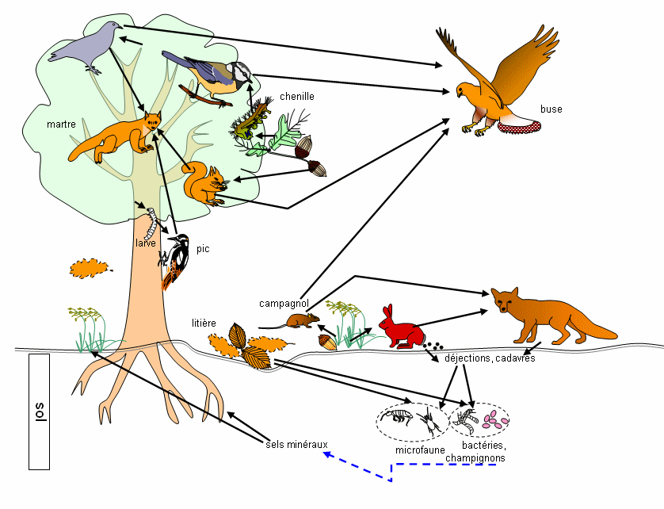
2. Le réseau trophique

Slide 15
2. Le réseau trophique (suite)
Le maillon en commun entre les 6 chaines alimentaires est l ’élodée, son niveau trophique est un producteur
Les plantes vertes constituent toujours le premier maillon de toutes chaines et réseaux trophiques car elles sont capables de produire leur propre matière organique par le phénomène de la photosynthèse. Elles sont donc des producteurs autotrophes.

Slide 16
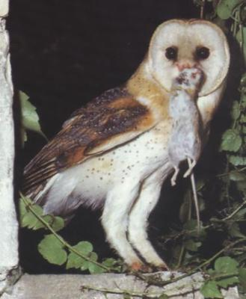
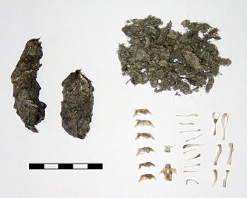
3. Quelques techniques de détermination du régime alimentaire
La chouette effraie
L’analyse de la pelote de réjection

Slide 17
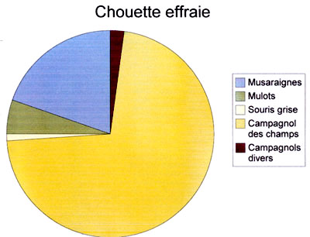
a. D’après les résultats l’analyse de la pelote de réjection, on observe qu’elle est composée surtout des os de petits mammifères comme les campagnols, les musaraignes, les mulots et les souris.
On déduit donc que la couette effraie est un animal carnivore.

Slide 18
b. les différents moyens qui nous renseigner sur le régime alimentaire d’un animal sont :
L’observation directe du comportement de l’animal par l’oeil nu.
La dissection de la pelote de réjection (rapaces)
L’observation des traces laissées sur les aliments
L’analyse des crottes (excréments solides des animaux)
L’analyse du contenu de l’estomac de l’animal

Slide 19
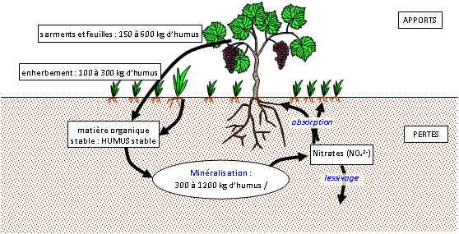
III. Les pyramides écologiques
Cycle de la matière dans un écosystème

Slide 20
Dans un écosystème, les décomposeurs jouent un rôle très important, car ils permettent la décomposition de la matière organique morte (litière) issue des différents maillons et de la minéraliser afin qu’elle soit réutilisée par les producteurs primaires, ainsi la matière est recyclée.

Slide 21
rappel
La chaine alimentaire
Régime alimentaire
Niveau trophique
Le réseau trophique
Détermination du régime alimentaire
Le recyclage de la matière organique

Slide 22
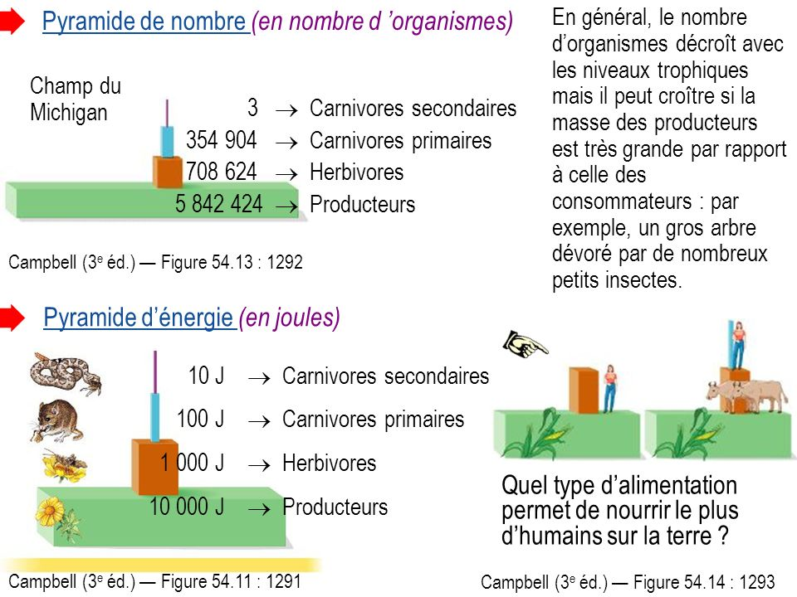
2. Les pyramides écologiques (doc 2 P 102)

Slide 23
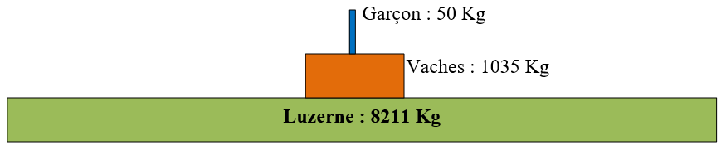
Pyramide de biomasse
On distingue trois types de pyramides : Pyramide d’énergie, pyramide de nombre et pyramide de biomasse.
Généralement, le nombre des individus, la biomasse ainsi que l’énergie diminuent en passant d’un niveau trophique à un autre en allant des producteurs à la base de la pyramide vers les consommateurs au sommet. Ce qui montre que chaque niveau utilise une partie de la matière et de l’énergie reçus du niveau précèdent avant de transférer le reste au niveau suivant.
On déduit donc qu’il y a une perte de la matière et de l’énergie en passant d’un niveau trophique à un autre
Remarque : Les détritivores et décomposeurs ne sont pas toujours représentés dans ces pyramides mais ils jouent un rôle essentiel dans le cycle de la matière.

Slide 24
3. Production primaire et secondaire
La production primaire : la quantité de la matière organique produite par les producteurs, et on distingue entre la production primaire brute et nette :
La production primaire brute (PPB) : la quantité de la matière organique produite par le processus de la photosynthèse. On peut dire aussi qu’elle s’agit de l’énergie totale assimilée par les producteurs par le bais de la photosynthèse.
La respiration (R) : correspond à l'énergie utilisée par la plante pour la respiration.
La production primaire nette (PPN) : PPB – R
La production secondaire: la quantité de la matière organique produite par les consommateurs, et on distingue entre la production secondaire brute et nette :

Slide 25
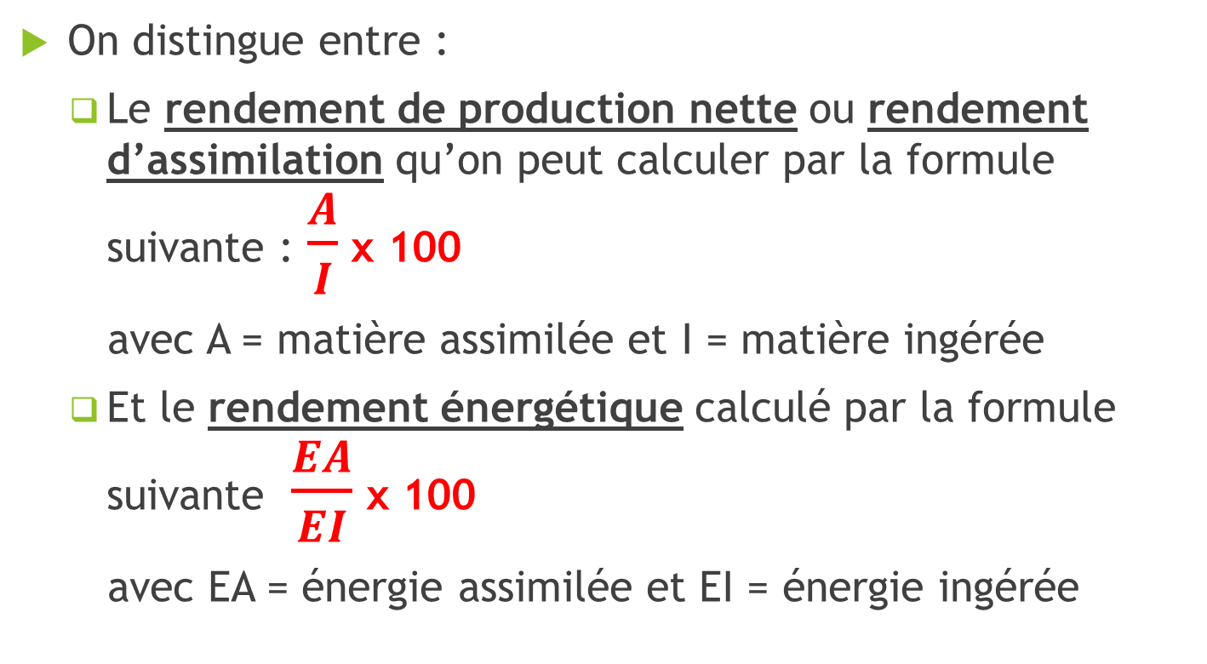
Les rendements écologiques
On distingue entre :
Le rendement de production nette ou rendement d’assimilation qu’on peut calculer par la formule suivante : $\frac{A}{I}$ x 100
avec A = matière assimilée et I = matière ingérée
Et le rendement énergétique calculé par la formule suivante $\frac{EA}{EI}$ x 100
avec EA = énergie assimilée et EI = énergie ingérée

Slide 26
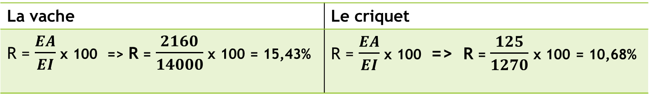
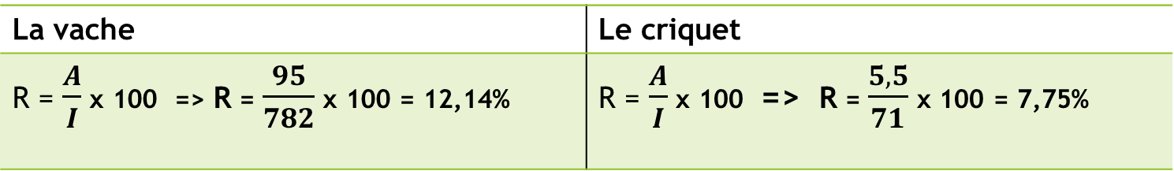
b. Calcul des rendements
Rendement d’assimilation :
Rendement énergétique :
La vache | Le criquet
R = $\frac{A}{I}$ x 100 => R = $\frac{95}{782}$ x 100 = 12,14% | R = $\frac{A}{I}$ x 100 => R = $\frac{5,5}{71}$ x 100 = 7,75%
La vache | Le criquet
R = $\frac{EA}{EI}$ x 100 => R = $\frac{2160}{14000}$ x 100 = 15,43% | R = $\frac{EA}{EI}$ x 100 => R = $\frac{125}{1270}$ x 100 = 10,68%
On observe que les rendements des deux consommateurs (la vache et le criquet) sont faibles, ce qui montre qu’il y a une perte de matière et de l’énergie en passant du niveau trophique des producteurs à celui des consommateurs.

Slide 27
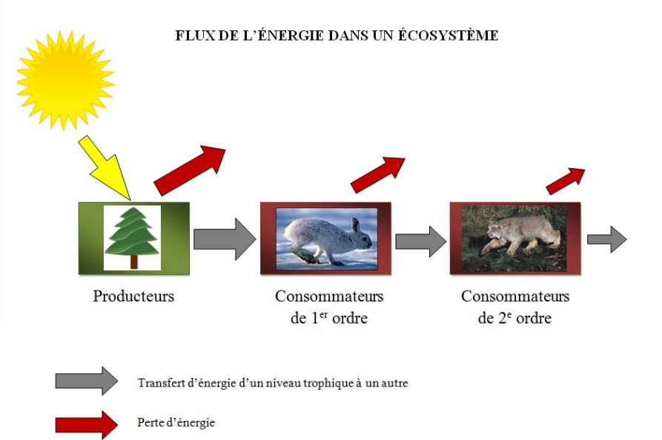
4.Flux énergétique au sein d’un écosystème (doc 4 P 104)

Slide 28
La source initiale de l’énergie est la lumière solaire, cette énergie lumineuse que les plantes reçoivent n’est pas totalement utilisable (énergie non assimilée), ainsi qu’une grande partie de l’énergie assimilée par les plantes est utiliser dans la respiration de ces plantes, et donc une petite partie est transférée à l’autre maillon de la chaine alimentaire. Même chose pour tous les maillons de la chaine, l’énergie reçue n’est pas totalement transférée.
On assiste donc à une perte de l’énergie dans l’écosystème en passant d’un niveau trophique à un autre à cause des activités biologiques de chaque maillon (respiration, reproduction, mobilité), ainsi qu’elle n’est pas recyclée.

Slide 29
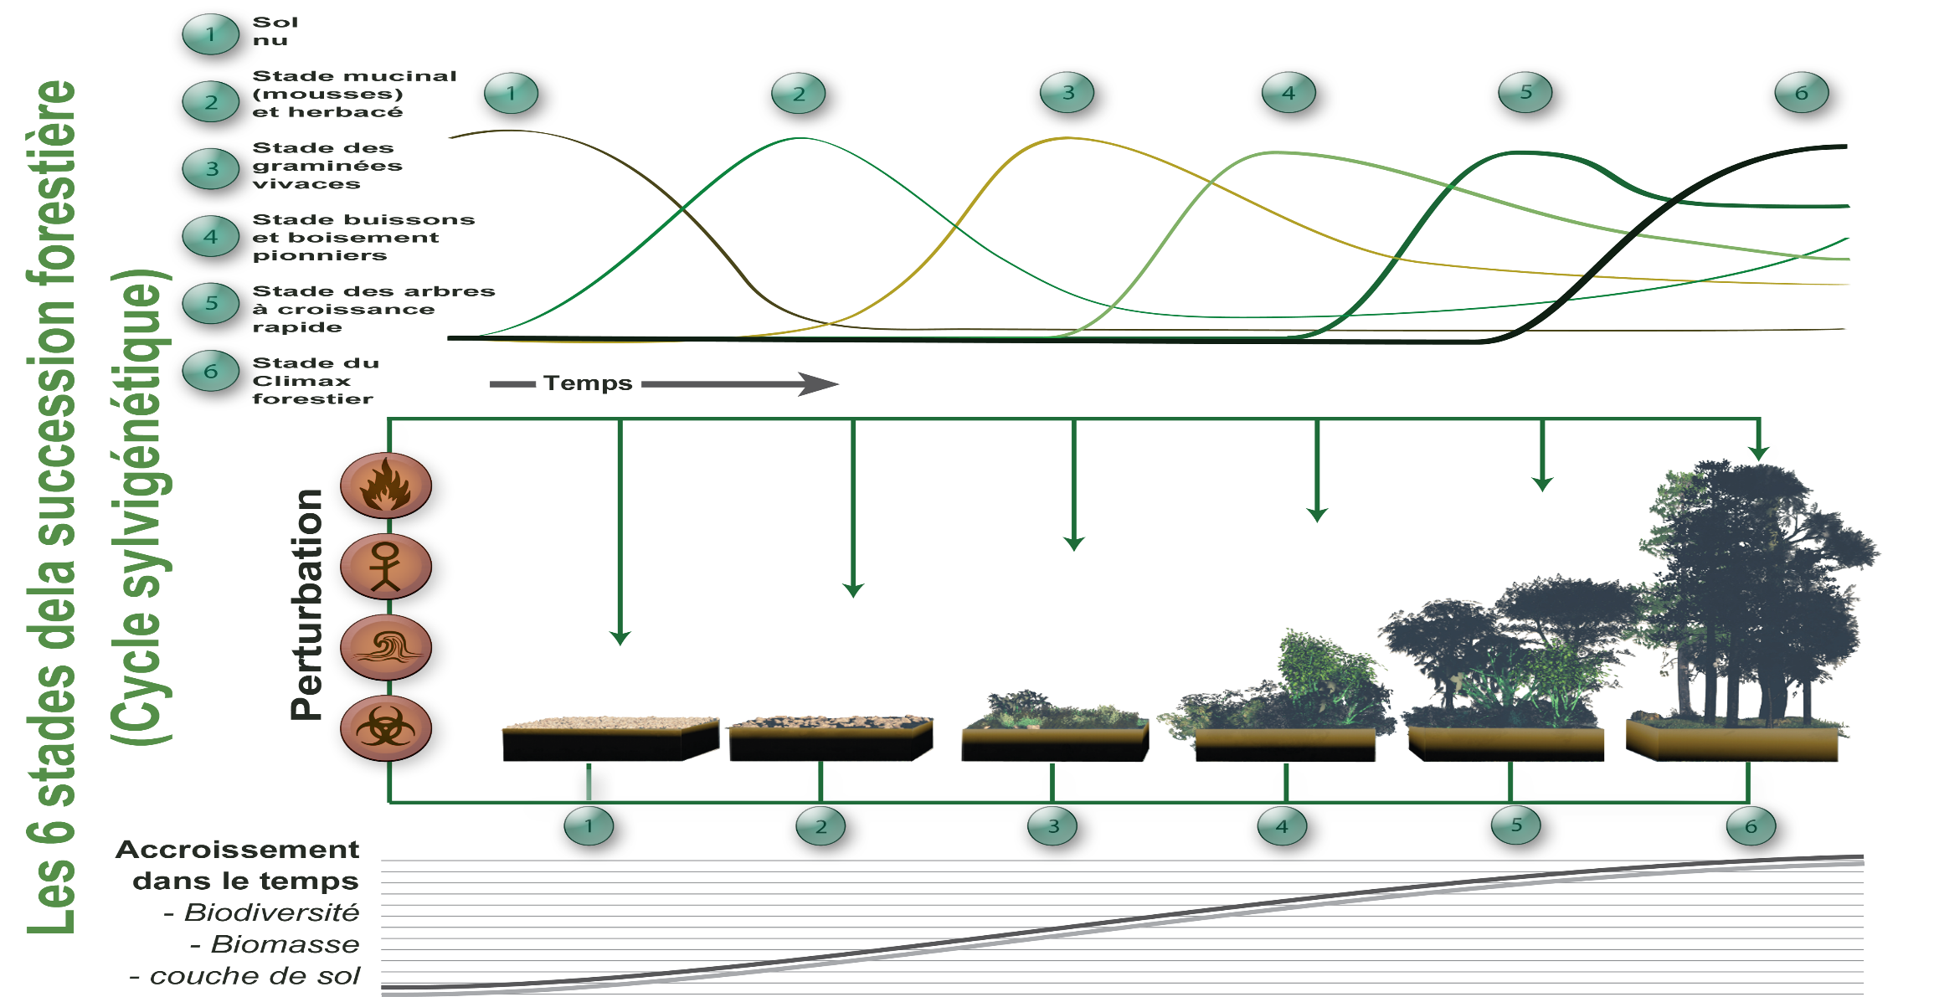
IV. L’aspect dynamique de l’écosystème
1. Les stades de succession d’un écosystème forestier (Doc 1 P 106

Slide 30
D’après les courbes du document on constate une succession écologique qui montre le processus d’évolution d’un écosystème au cours du temps.
À partir d’un sol nu se succède une série de communauté végétale, les mousses, les herbacés, les pionniers et enfin les arbres.
Le stade final de l’évolution d’un écosystème correspond au climax.
Le climax ou stade d’évolution final d’un écosystème correspond à un stade d’équilibre entre les différentes espèces qui vivent dans un même biotope.

Slide 31
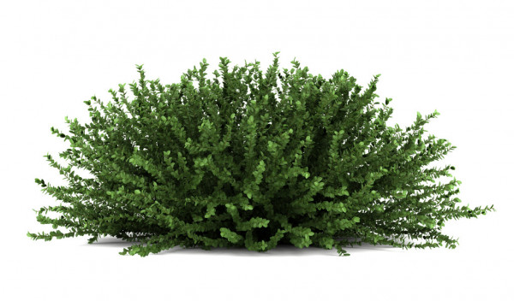
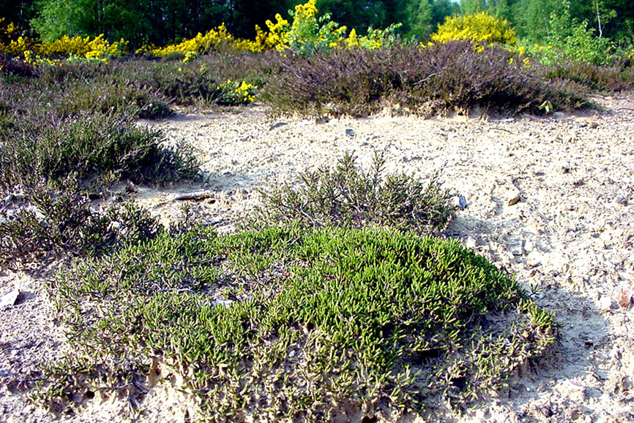
un buisson est un arbuste de faible hauteur, une plante ligneuse ramifiée, dont la taille est inférieure à 1 mètre, elles sont le plus souvent regroupés en formation végétale de type touffe comme montre la photo ci-contre
Les espèces pionnières sont les premières à coloniser un milieu dépourvu de vie, possiblement après qu’il a subi une perturbation. Ce sont souvent aussi des espèces facilitatrices, c'est-à-dire dont la présence génère des changements dans les facteurs biotiques et abiotiques de l’écosystème en formation, menant ainsi à l’établissement potentiel d’autres espèces nécessitant des conditions de vie différentes

Slide 32
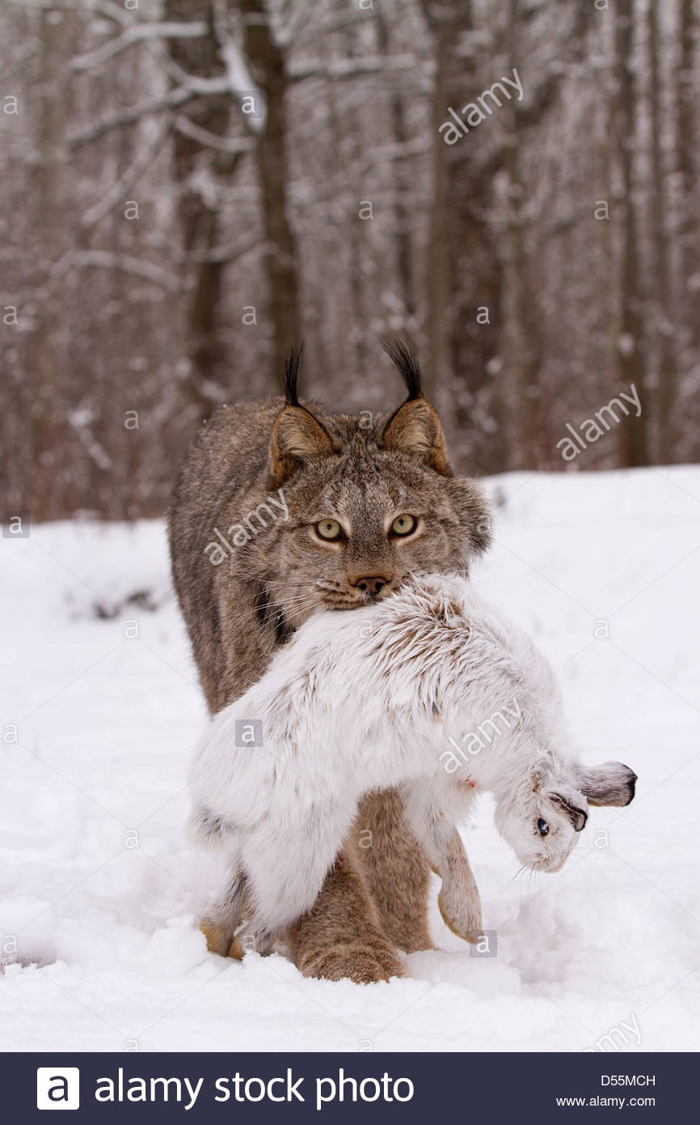
2. Évolution des populations de lynx et de lièvre au sein d’un écosystème (Doc 2 P 106)
On remarque que les deux courbes représentants la variation du nombre des deux populations (lynx et lièvre) sont parallèles, ceci s’explique par le fait que les deux espèces sont des maillons voisins d’une chaine alimentaire liée par une relation trophique directe.
On assiste donc à un équilibre entre les deux popluations, le nombre des lièvres baisse quand celui des lynx augmente et le vice versa.
Ces fluctuations prouvent que l’écosystème n’est pas statique, il est dynamique.

Slide 33
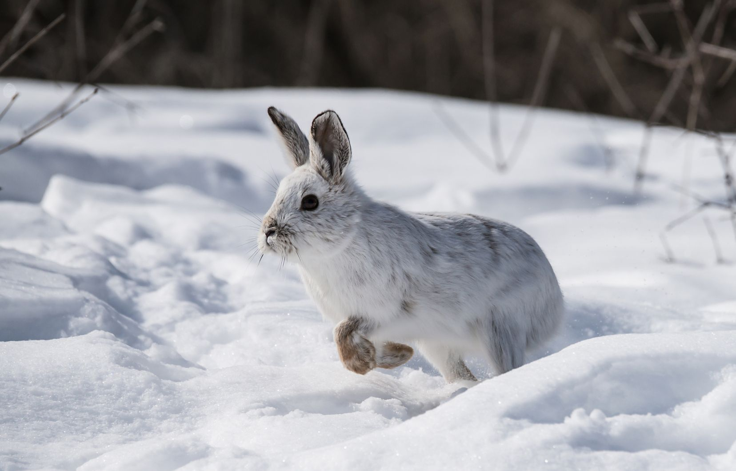
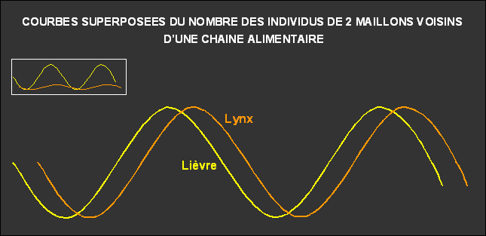
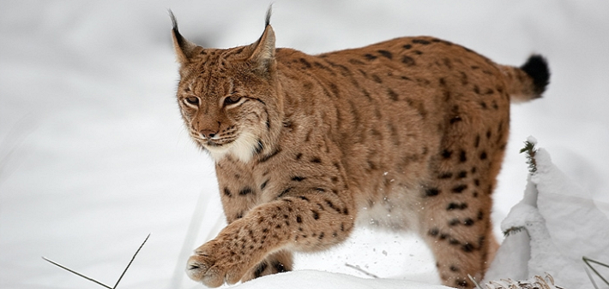

Slide 34
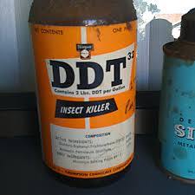
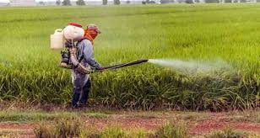
3. La bioaccumulation des DDT dans un écosystème (Doc 3 P 108)
Le DDT est un polluant organique persistant (POP). Il est produit par les humains et n’est pas présent à l’état naturel dans l’environnement.
Le DDT a été utilisé comme insecticide pour prévenir la propagation de maladies infectieuses comme le paludisme(Malaria) et le typhus et pour protéger les récoltes.
Le Canada a interdit l’utilisation du DDT dans les années 1980 mais certains pays surtout en Afrique l’utilisent encore pour prévenir la propagation des maladies comme la Malaria
Le Maroc a détruit en juin 2013, 50 tonnes de produits à base de DDT.

Slide 35
On constate que la concentration du DDT augmente en passant d’un niveau trophique à un autre et devient très importante dans les maillons supérieurs.
C’est le phénomène de bioaccumulation, qui consiste à l’accroissement de la concentration d’une substance chimique qui circule dans une chaine trophique.
La bioaccumulation de certains substances toxiques peut conduire à des catastrophes, en allant de la pollution des eaux jusqu’au l’extinction des espèces animales.

Slide 36
4. Le dysfonctionnement d’un écosystème
Doc 4 P 108)
Le dysfonctionnement d’un écosystème peut être engendré aussi par les décharges publiques (pollution), cette pollution permet un déséquilibre au niveau des chaines et réseaux trophiques.

Slide 37
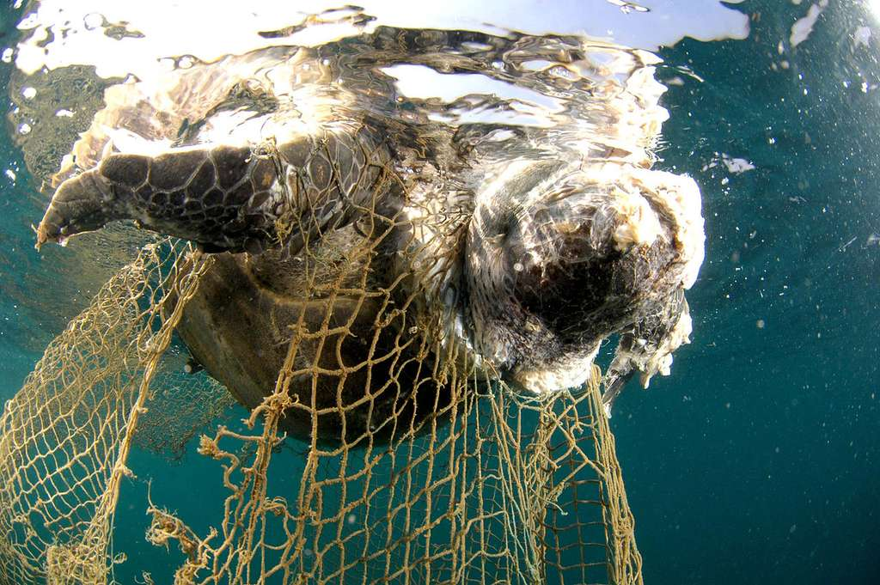
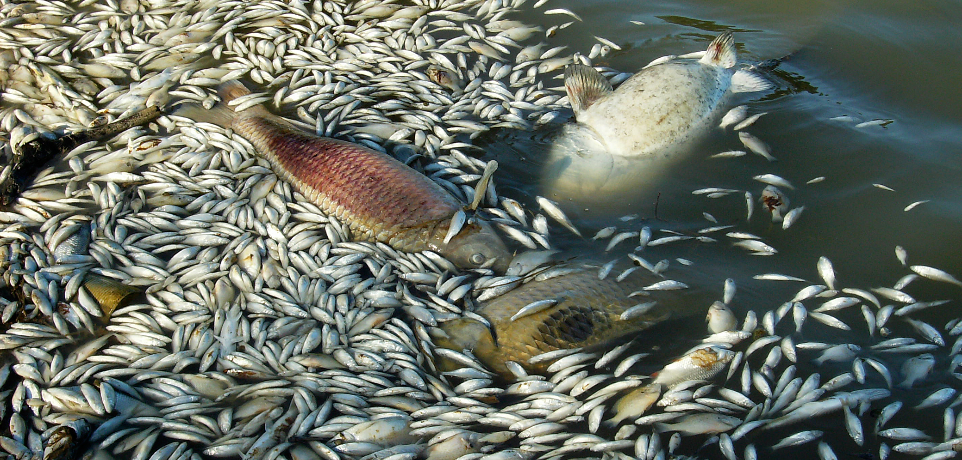
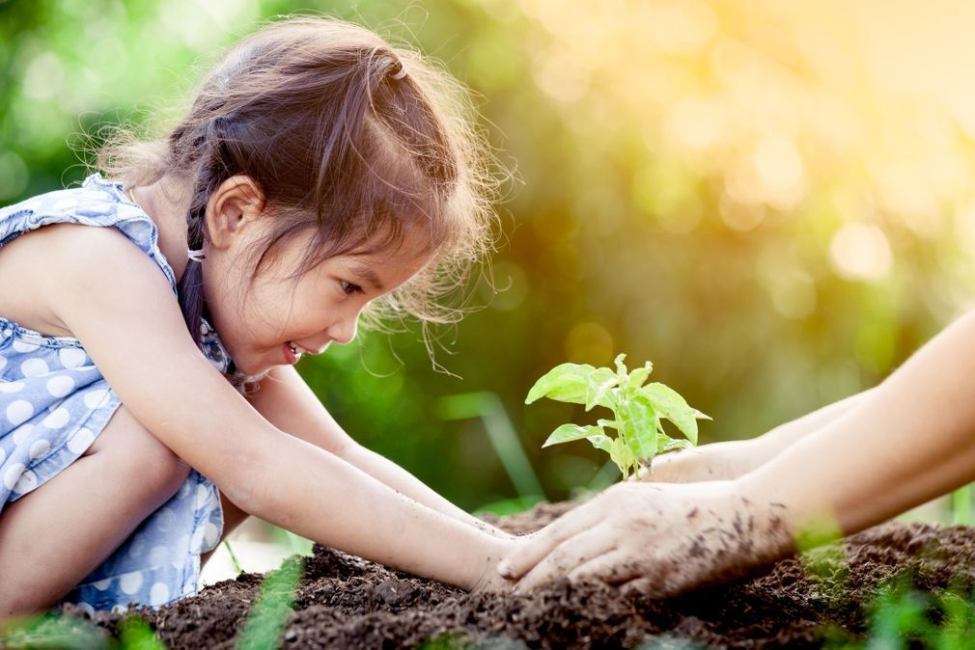
Chapitre 5 : les équilibres naturels

Slide 38
Introduction :
Par ses activités, l’Homme agit sur les milieux de vie et sur les êtres vivants qui les peuplent. Il peut provoquer accidentellement la disparition d’espèces animales et végétales et donc détruire les milieux de vie.
Mais il peut également préserver le peuplement en protégeant les milieux de vie naturels ou en les aménageant.
Comment l’Homme agit-il négativement sur les écosystèmes?
Et comment peut-il agir d’une manière positive?

Slide 39
I. l’impact négatif de l’Homme sur l’écosystème
1. La pollution du sol et de l’eau (Doc 1 et 2 P 114
 | Les facteurs polluants | Effets sur l’écosystème
Le sol | L’usage intensif d’engrais, de pesticides, d’herbicides. Lixiviat des décharges de déchets Polluants organiques et inorganiques | Modifications des propriétés chimiques du sol Toxique pour la faune et de la flore Accumulation de substance nocives dans le sol
L’eau | Polluants organiques dû à l’activité agricole | Eutrophisation (prolifération intensive d’algues)
 | Eaux usées Décharges de polluants solides La marée noire (due à un naufrage d'un pétrolier causant ainsi une pollution massive de la mer) | Dégradation de la qualité de l’eau et par conséquence de la faune et de la flore.

Slide 40
2. La pollution de l’air (Doc 3 P 116)
Les différentes sources d’émission de polluants atmosphériques sont :
L’industrie, les moyens de transport, l’agriculture et le chauffage commercial et résidentiel
L’industrie est la première source d’émission de polluants atmosphériques notamment les gaz à effet de serre, l’augmentation de la concentration de ces gaz dans l’atmosphère va amplifier le phénomène de l’effet de serre et par conséquence le réchauffement climatique de la planète (augmentation de la température moyenne)

Slide 41
3. La surexploitation des ressources naturelles (Doc 4 P 116)
Les aspects de l’exploitation irrationnelle des sources naturelles sont :
La pêche intensive
La dégradation de l’arganier pour des vertus cosmétiques
L’utilisation et la consommation excessive des eaux dans l’ensemble des villes marocaines
Tout ceci entraine l’épuisement des ressources naturelles et donc l’altération des écosystèmes ainsi le partage inégal de ces ressources.

Slide 42
II. L’impact positif de l’Homme sur l’écosystème
1. les énergies renouvelables
Les énergies renouvelables issues du soleil, du vent ou de l’eau, contribuent à la réduction de la consommation des carburants et donc la diminution de l’échappement des gaz à effet de serre d’où la régression de la pollution dans l’air
2. le traitement des eaux usées
les rôles des stations d’épurations des eaux usées :
la potabilisation de l’eau
l’irrigation immédiate (la réutilisation des eaux traiter dans le domaine d’agriculture)
protéger les eaux de surface (rivières, mers) et profondes (nappes phréatiques) de la pollution, en traitant les eaux usées avant de les rejeter.

Slide 43
3. le tri et le recyclage des déchets (Doc 3 P 120)
Le tri des déchets est une étape importante qui précède le recyclage qui consiste à la transformation déchets en produits réutilisables d’où la réduction de leur effets néfastes sur l’environnement et sur l’équilibre des écosystèmes.
4. la préservation de la biodiversité (Doc 4P 120)
À nos jours et à cause de la dégradation des écosystèmes due à l’impact négatif de l’homme, plusieurs espèces sont menacées d’extinction d’où la nécessité d’adopter des stratégies pour préserver ces espèces et donc maintenir l’équilibre des écosystèmes. Parmi ces stratégies, la création des réserves et parcs biologiques.

